Slide 1


薛小二年级组
Notes:
当图网—www.99ppt.com

Slide 2

图标介绍
左上角为国家“防灾减灾日”图标。国家“防灾减灾日”图标以彩虹、伞、人为基本构图元素。伞状弧形蕴含防灾减灾“以人为本”的理念和呵护人民生命财产安全的目标。彩虹寓意着美好、和谐的生活。双人执伞代表全民携手，共同参与防灾减灾。“5·12”代表每年5月12日为国家“防灾减灾日”。图标色彩明快、构图和谐，寓意明确、识别性强，便于在开展各类“防灾减灾日”活动时使用。
Notes:
提供演示文稿的简要概述。 介绍演示文稿的重点及其重要的原因。
逐一介绍主要主题。
为了使观众了解演示文稿，您可以在整个演示文稿过程中重复此概述幻灯片，突出显示下一个您将讨论的特定主题。

Slide 3
自然灾害有哪些？
1.地震
2.火灾
3.冰雹
4.台风
5.洪水

Slide 4

地震知多少

Slide 5

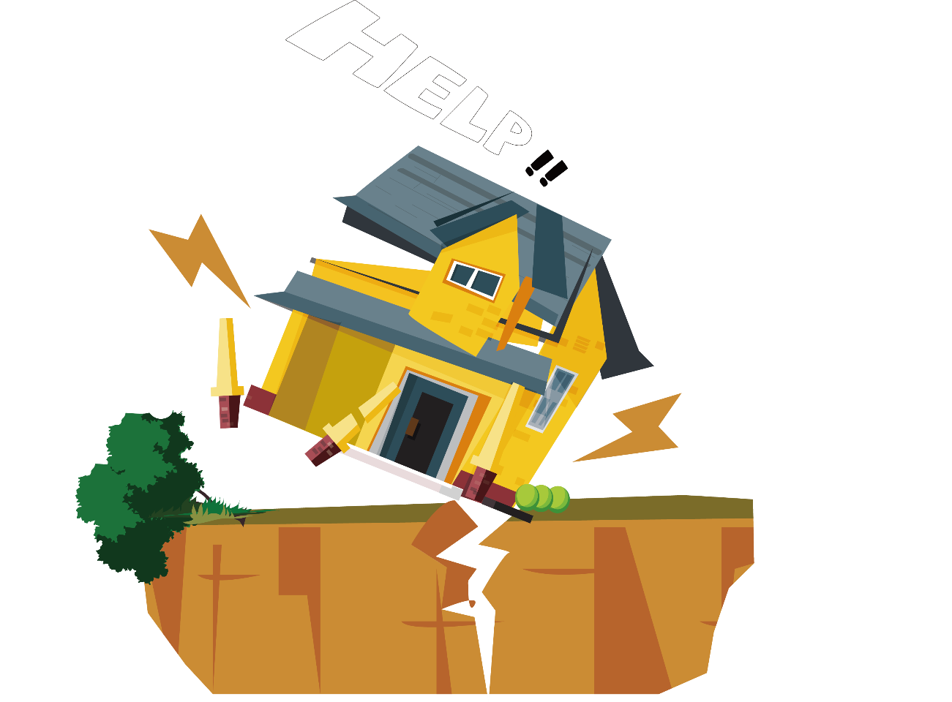
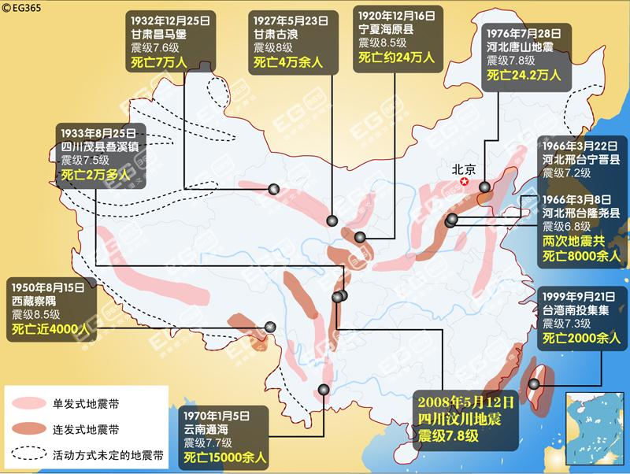
中国百年地震一览图

Slide 6

中国近年来三大地震
唐山大地震(1976年7月28日）
汶川大地震(2008年5月12日）
玉树大地震(2010年4月14日)

Slide 7
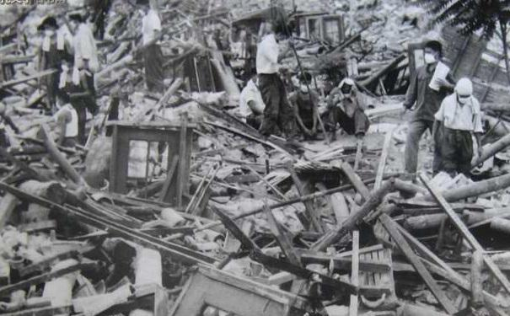
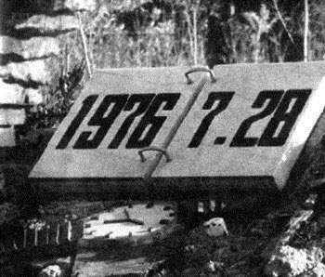
据新华社报道，1976年7月28日凌晨3时40分，我国河北省唐山市发生里氏7.8级大地震，震中位于唐山市吉祥路一带，即北纬39°，东经118° ，在这次地震中，有24万人伤生，是有史以来地震给人类造成的特大灾难之一。
唐山大地震

Slide 8
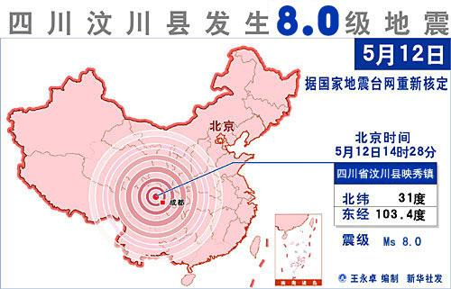
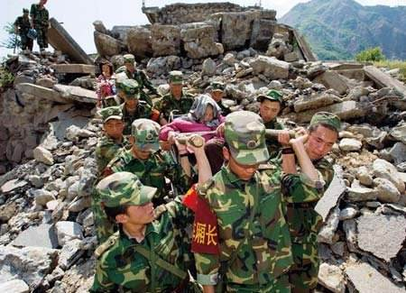
2008年5月12日14时28分04秒，四川汶川、北川，8级强震猝然袭来，大地颤抖，山河移位，满目疮痍，生离死别……西南处，国有殇。这是新中国成立以来破坏性最强、波及范围最大的一次地震。
汶川大地震

Slide 9
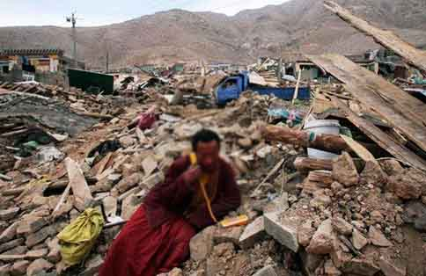
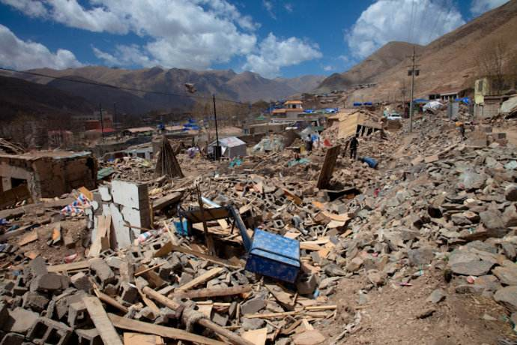
青海省玉树县2010年4月14日晨发生两次地震/最高震级7.1级/地震震中位于县城附近。止4月25日下午17时 造成2220人遇难，失踪70人。
玉树大地震

Slide 10
地震小知识
——大地震时不要急
破坏性地震从人感觉振动到建筑物被破坏平均只有12秒钟，在这短短的时间内你千 万不要惊慌，应根据所处环境迅速作出保障安全的抉择。如果住的是平房，那么你可以迅速跑到门外。如果住的是楼房，千万不要跳楼，应立即切断电闸，关掉煤气，暂避到洗手间等跨度小的地方，或是桌子，床铺等下面，震后迅速撤离，以防强余震。

Slide 11
——人多先找藏身处
学校，商店，影剧院等人群聚集的场所如遇到 地震，最忌慌乱，应立即躲在课桌，椅子或坚固物品下面，待地震过后再有序地撤离。教师等现场工作人员必须冷静地指挥人们就地避震，决不可带头乱跑。
——远离危险区
如在街道上遇到地震，应用手护住头部，迅速远离楼房，到街心一带。如在郊外遇到地震，要注意远离山崖，陡坡，河岸及高压线等。正在行驶的汽车和火车要立即停车。

Slide 12
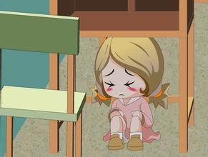
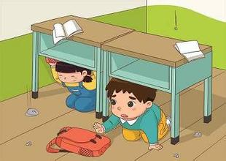
地震来临
地震防震口诀
（1）高层楼撤下，电梯不可搭。
（2）平房避震有讲究，是跑是留两可求，因地制宜做决断，错过时机诸事休。
（3）次生灾害危害大，需要尽量预防它，电源燃气是隐患，震时及时关上闸。
（4）强震颠簸站立难，就近躲避最明见，床下桌下小开间，伏而待定保安全。
（5）震时火灾易发生，伏在地上要镇静，沾湿毛巾口鼻捂，弯腰匍匐逆风行。
Notes:
讨论案例研究或班级模拟的结果。
包括最佳做法。

Slide 13
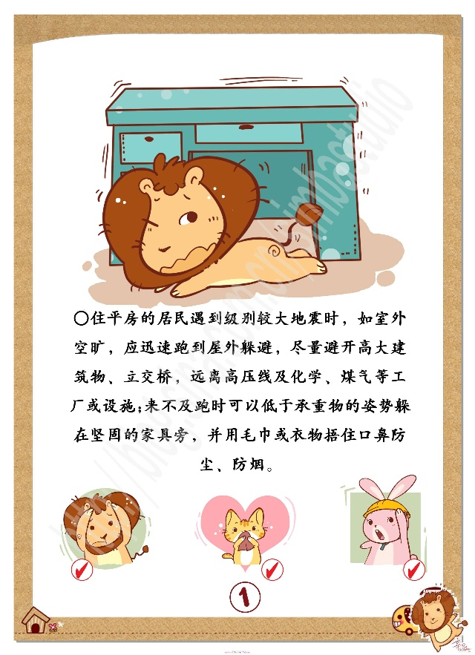
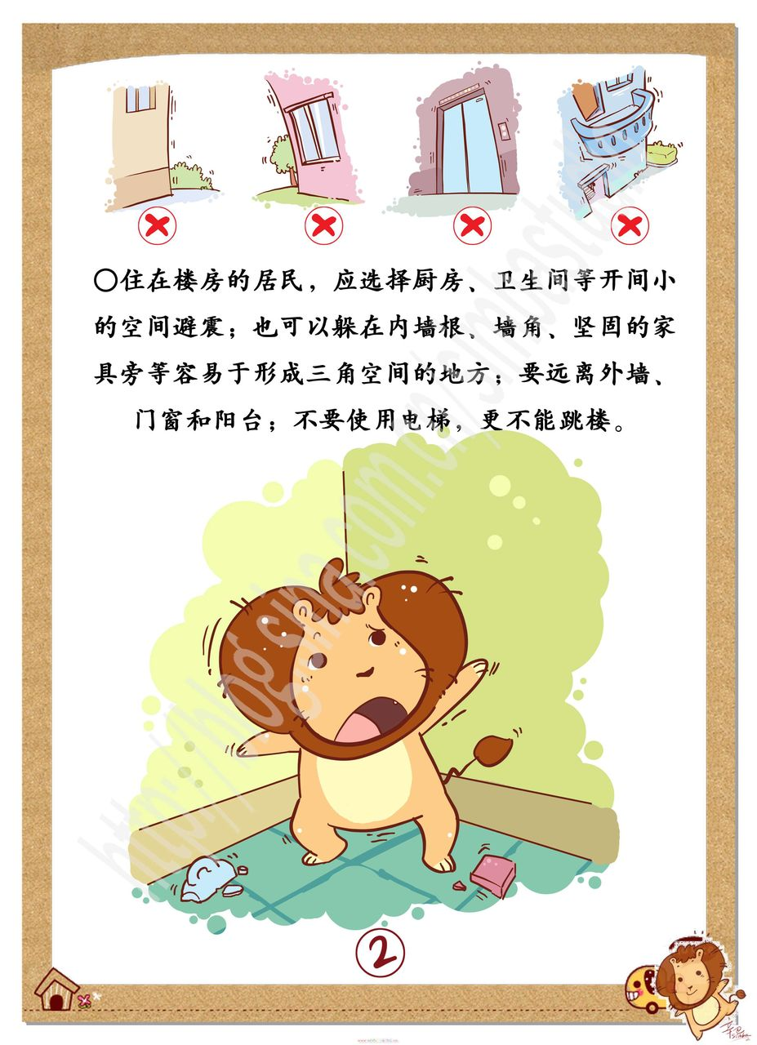


Slide 14
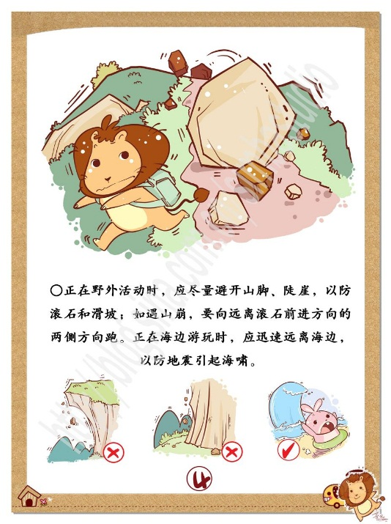
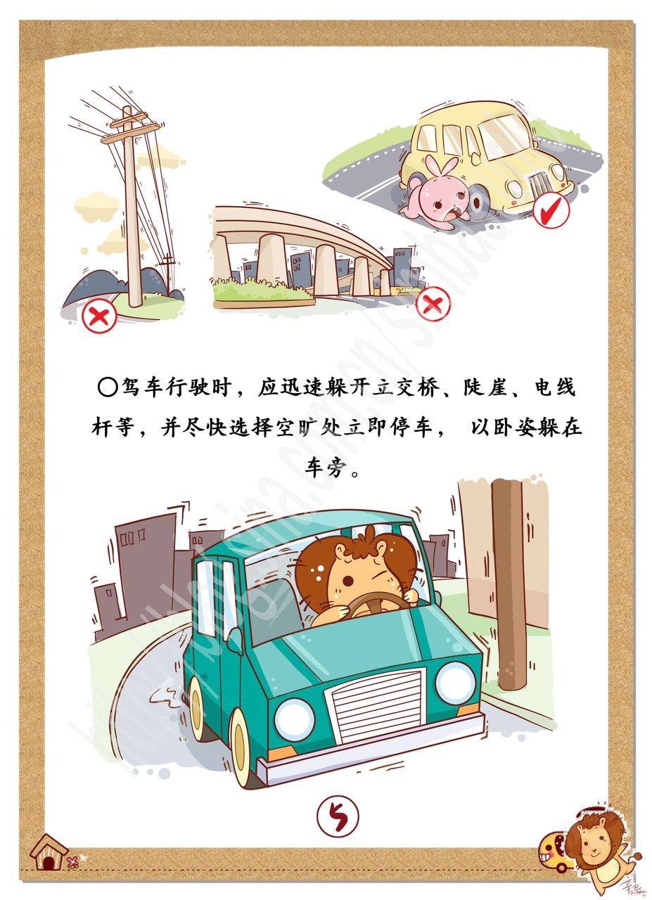
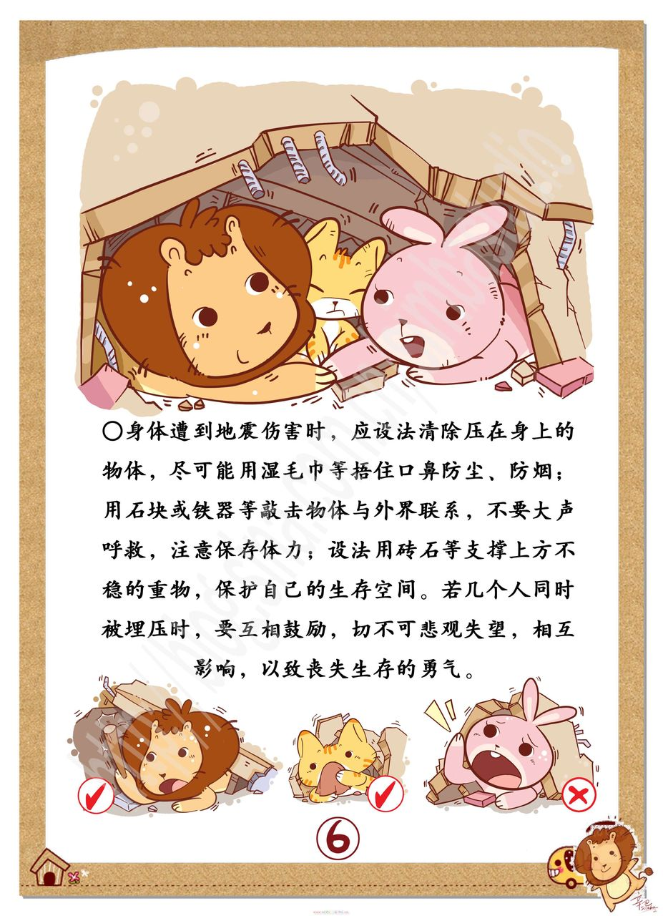

Slide 15
身体遭到地震伤害时，应设法清除压在身上的物体，尽可能用湿毛巾等捂住口鼻防尘、防烟；用石块或铁器等敲击物体与外界联系，不要大声呼救，注意保存体力；设法用砖石等支撑上方不稳的重物，保护自己的生存空间。若几个人同时被埋压时，要互相鼓励切不可悲观失望，项目影响，以致丧失生存的勇气。

Slide 16
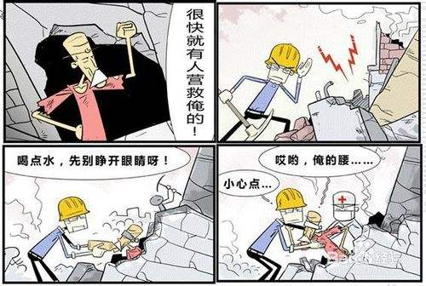
地震自救
保持镇静 。
止血、固定砸伤和挤压伤 。
妥善处理伤口 。
防止火灾 。
预防破伤风和气性坏疽，注意饮食饮水卫生，防止大灾后的大疫 。

Slide 17
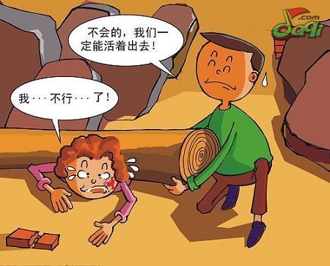
地震互救
互救坚持“五先”原则：
“先多后少”，即先救被埋压人员多的地方；
“先近后远”，即先救近处被埋压人员；
“先易后难”，即先救容易救出的人员；
“先轻后重”，即先救轻伤和强壮人员，扩大营救队伍；
如果有医务人员被埋压，应优先营救，增加抢救力量。

Slide 18
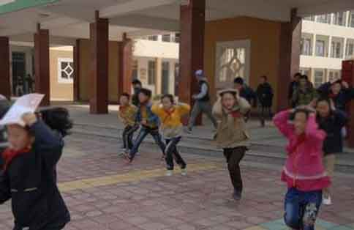
做好校园防震
在操场或室外时，可原地不动蹲下，双手保护头部，注意避开高大建筑物或危险物。
不要回到教室去。
震后应当有组织地撤离。
千万不要跳楼！不要站在窗外！ 不要到阳台上去！

Slide 19
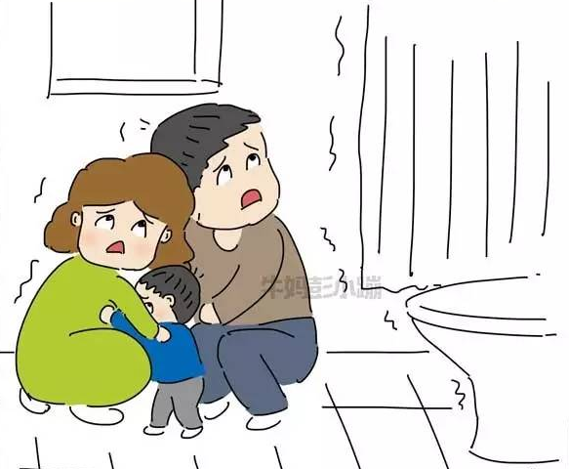
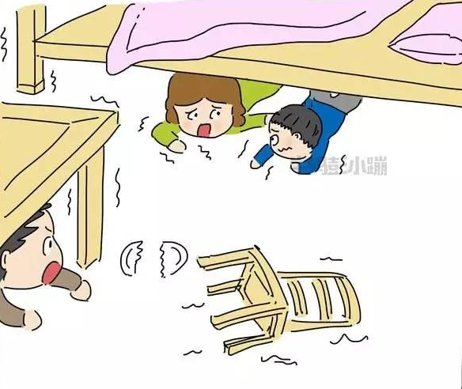
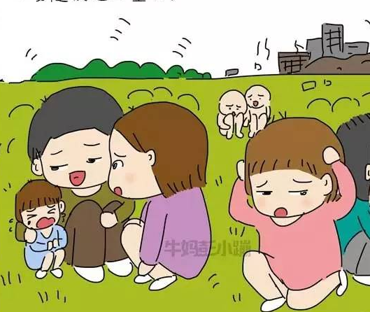
做好家庭防震
01 抓紧时间紧急避险
02 选择合适避震空间
03 做好自我保护

Slide 20

地震时的九条须知
摇晃时立即关火，失火时立即灭火
不要慌张地向户外跑
将门打开，确保出口
户外的场合，要保护好头部，避开危险之处
在百货公司、剧场时依工作人员的指示行动
汽车靠路边停车，管制区域禁止行驶
务必注意山崩、断崖落石或海啸
避难时要徒步，携带物品应在最少限度
不要听信谣言，不要轻举妄动

Slide 21
（二）发生火灾应该如何逃生？

Slide 22
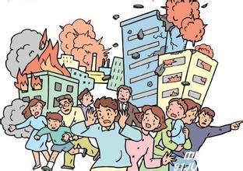
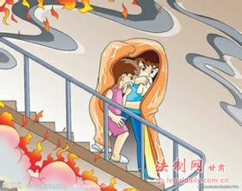
火灾如何逃生
浸湿衣物披裹身体
（1）保持镇静，迅速判断危险地点和安全地点，尽快撤离。
（2）逃生时不可蜂拥而出或留恋财物。必须穿过火区时，应尽量用浸湿的衣物披裹身体，捂住口鼻，贴近地面。
（3）火灾发生后威胁最大的往往是浓烟，想办法以湿毛巾掩口鼻呼吸，降低姿势，一路关闭所有背后的门，它能降低火和浓烟的蔓延速度。
（4）身上着火，千万别奔跑，可就地打滚，将身上的火苗压灭，或跳入就近的水池、水缸、小河等。

Slide 23
（三）冰雹来了如何避险？

Slide 24
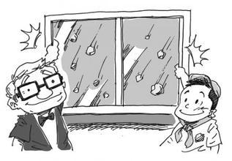
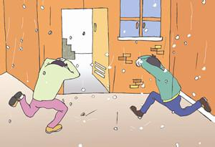
防冰雹如何避险
防雹勿忘防雷电
（1）关好门窗，妥善安置好室外物品。
（2）切勿随意外出，确保老人小孩留在家中。
（3）如在户外，不要在高楼屋檐下，烟囱、电线杆或大树底下躲避冰雹。
（4）在防冰雹的同时，也要做好防雷电的准备。
Notes:
根据需要将幻灯片添加到各个主题节，包括带有表格、图形和图像的幻灯片。
请看下一节示例 图表、 图像和视频布局，请参阅下一部分。

Slide 25
（四）台风来了如何躲？

Slide 26
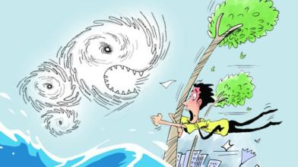
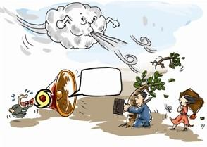
台风来了怎么避
尽量避免河边走
（1）不要在建筑物旁避风躲雨,强风有可能吹倒建筑物、高空设施易造成人员伤亡。
（2）尽量避免在河边和桥上行走，行人在路上、桥上、水边容易被吹倒或吹落水中，摔死摔伤或溺水。
Notes:
如果有相关视频内容，如案例研究视频、产品演示或其他培训材料，请同时将其包括在演示文稿中。

Slide 27
（五）洪水袭来如何应对？

Slide 28
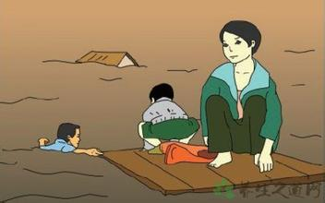
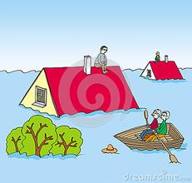
洪水突来如何应对
冷静观察 迅速转移
（1）冷静观察水势和地势，然后迅速向附近的高地、楼房转移。
（2）就近无高地楼房可避，可抓住有浮力的物品如木盆、木椅等。必要时爬上高树也可暂避。
（3）切记不要爬到土坯房的屋顶，这些房屋浸水后容易倒塌。
Notes:
此培训完成后，受众能够做些什么? 简要描述受众将通过哪些方式从此演示文稿受益。

Slide 29
生活安全

Slide 30
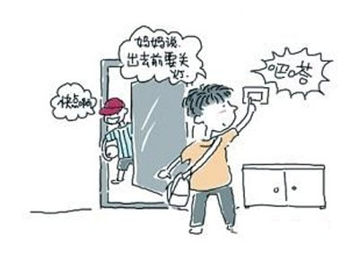
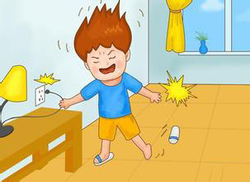
如何正确用电？
用电器，需谨记，
湿手去摸使不得，
电源插头不能摸，
电线落地远远躲，
电器若是着了火，
千万不要用水泼。

Slide 31
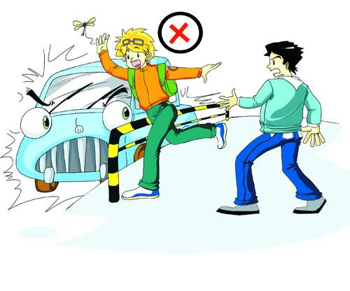
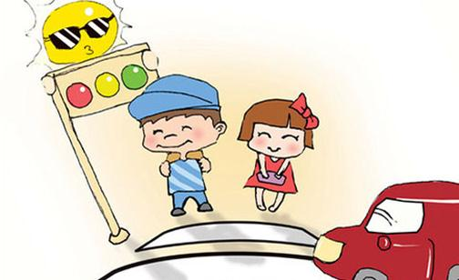
我们如何注意交通安全？
红灯停，绿灯行，小心过街不抢行，
过街要走斑马线，勿要打闹来回跑，
小心车辆不要慌，避让车辆不抢行，
切记不可随波逐流的跟大队。

Slide 32
防灾知识竞答
1：人们在避震期间首先选择要保护的是人身体的哪一个部位？
头部
2：地震直接灾害有哪些？
地震造成建筑物破坏以及山崩、滑坡、泥石流和海啸和人员伤亡
3：我国台风灾害主要集中在哪一个季节？
夏秋季节
4：我国洪水灾害主要集中于哪个季节？
夏秋季节
5：如果你所居住的高层建筑发生火灾时，可通过什么方法逃生？
从安全通道有秩序下楼；
如无法下楼就在窗户旁引起别人注意等待救援

Slide 33

有备未必无患 无备必有大患
希望同学们借此机会，汲取防灾减灾的基本常识，从容应对各种突发事件，保护自己和他人！

